Slide 1
Free Text
to
DICOM SR
Conversão de relatório em texto livre para um relatório estruturado em DICOM

Slide 2
Relatório livre vs DICOM SR
O objetivo do relatório é fornecer uma resposta em tempo útil às questões clínicas colocadas, juntamente com uma avaliação de toda a imagem para conclusões relevantes e/ou resultados inesperados
Deve ser gerado e arquivado na sequência de qualquer exame, procedimento ou consulta, independentemente do local de desempenho (hospital, centro de imagem, unidade móvel, entre outras).

Slide 3
Relatório livre vs DICOM SR(2)
Devido aos problemas dos formatos de relatórios médicos, foi formado o DICOM SR (DICOM Structured Report).
O DICOM SR fornece uma estrutura para criar um relatório médico associado a uma determinada área, no nosso caso a mamografia.

Slide 4
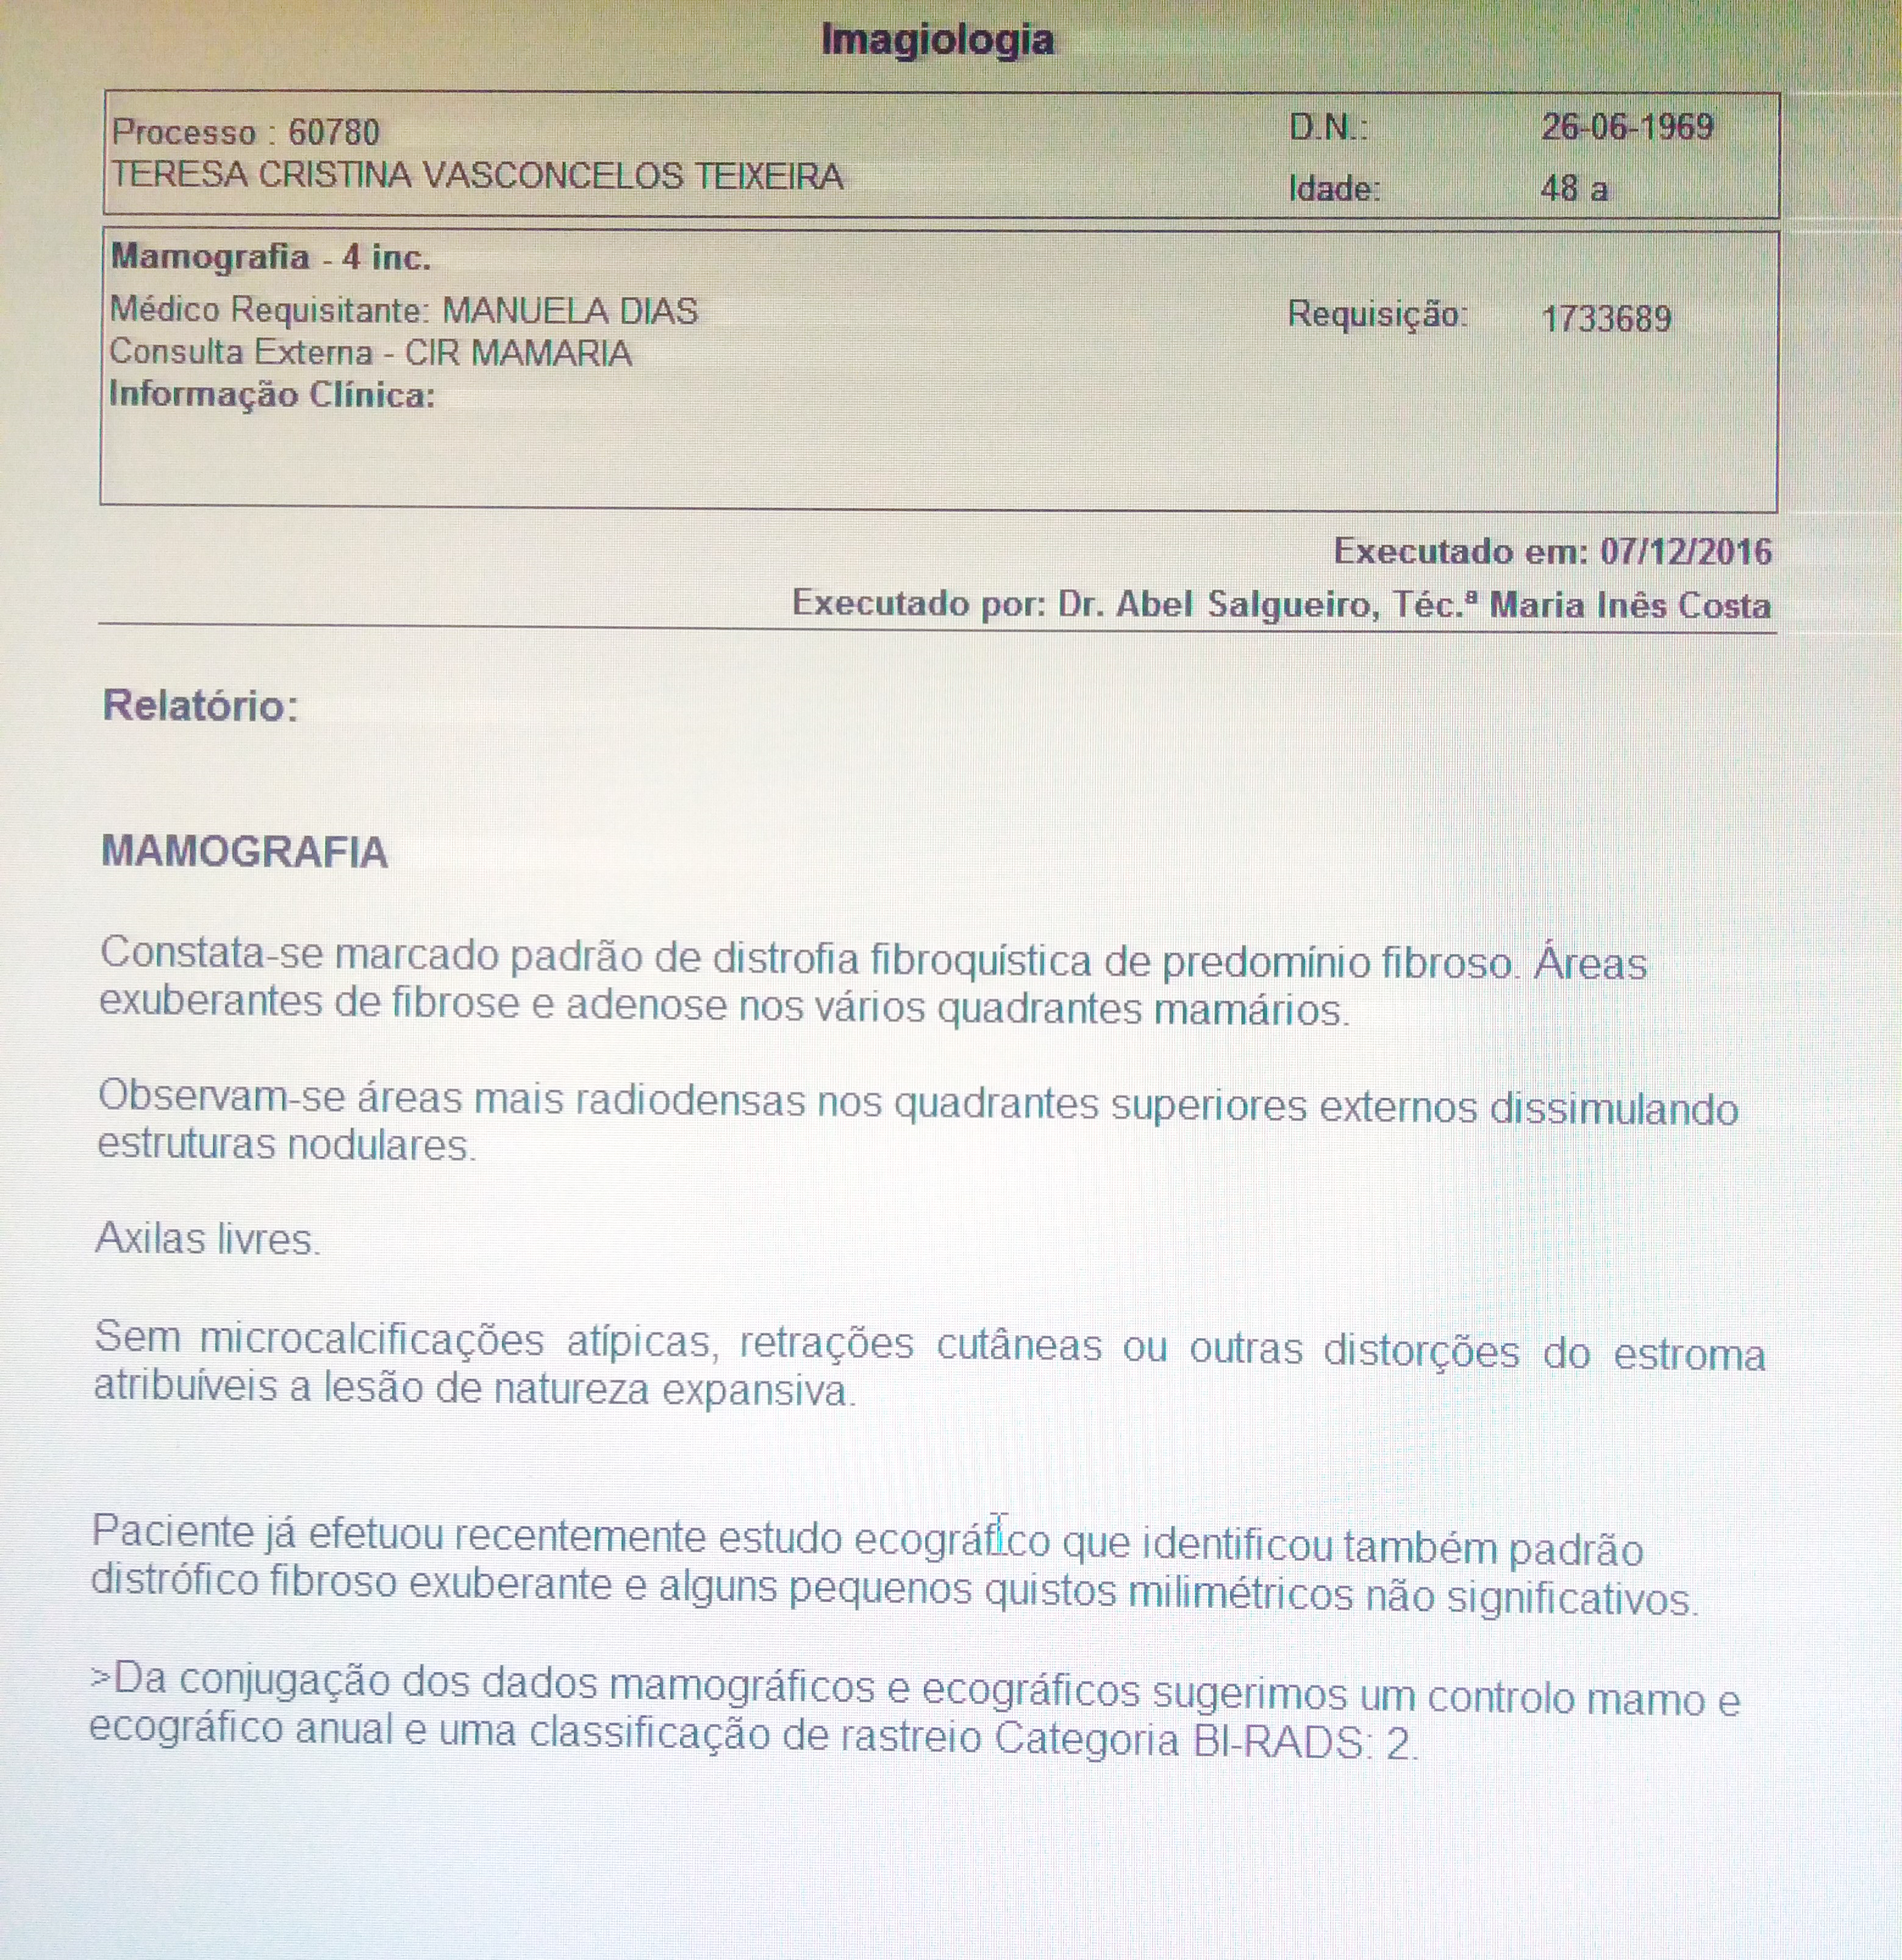
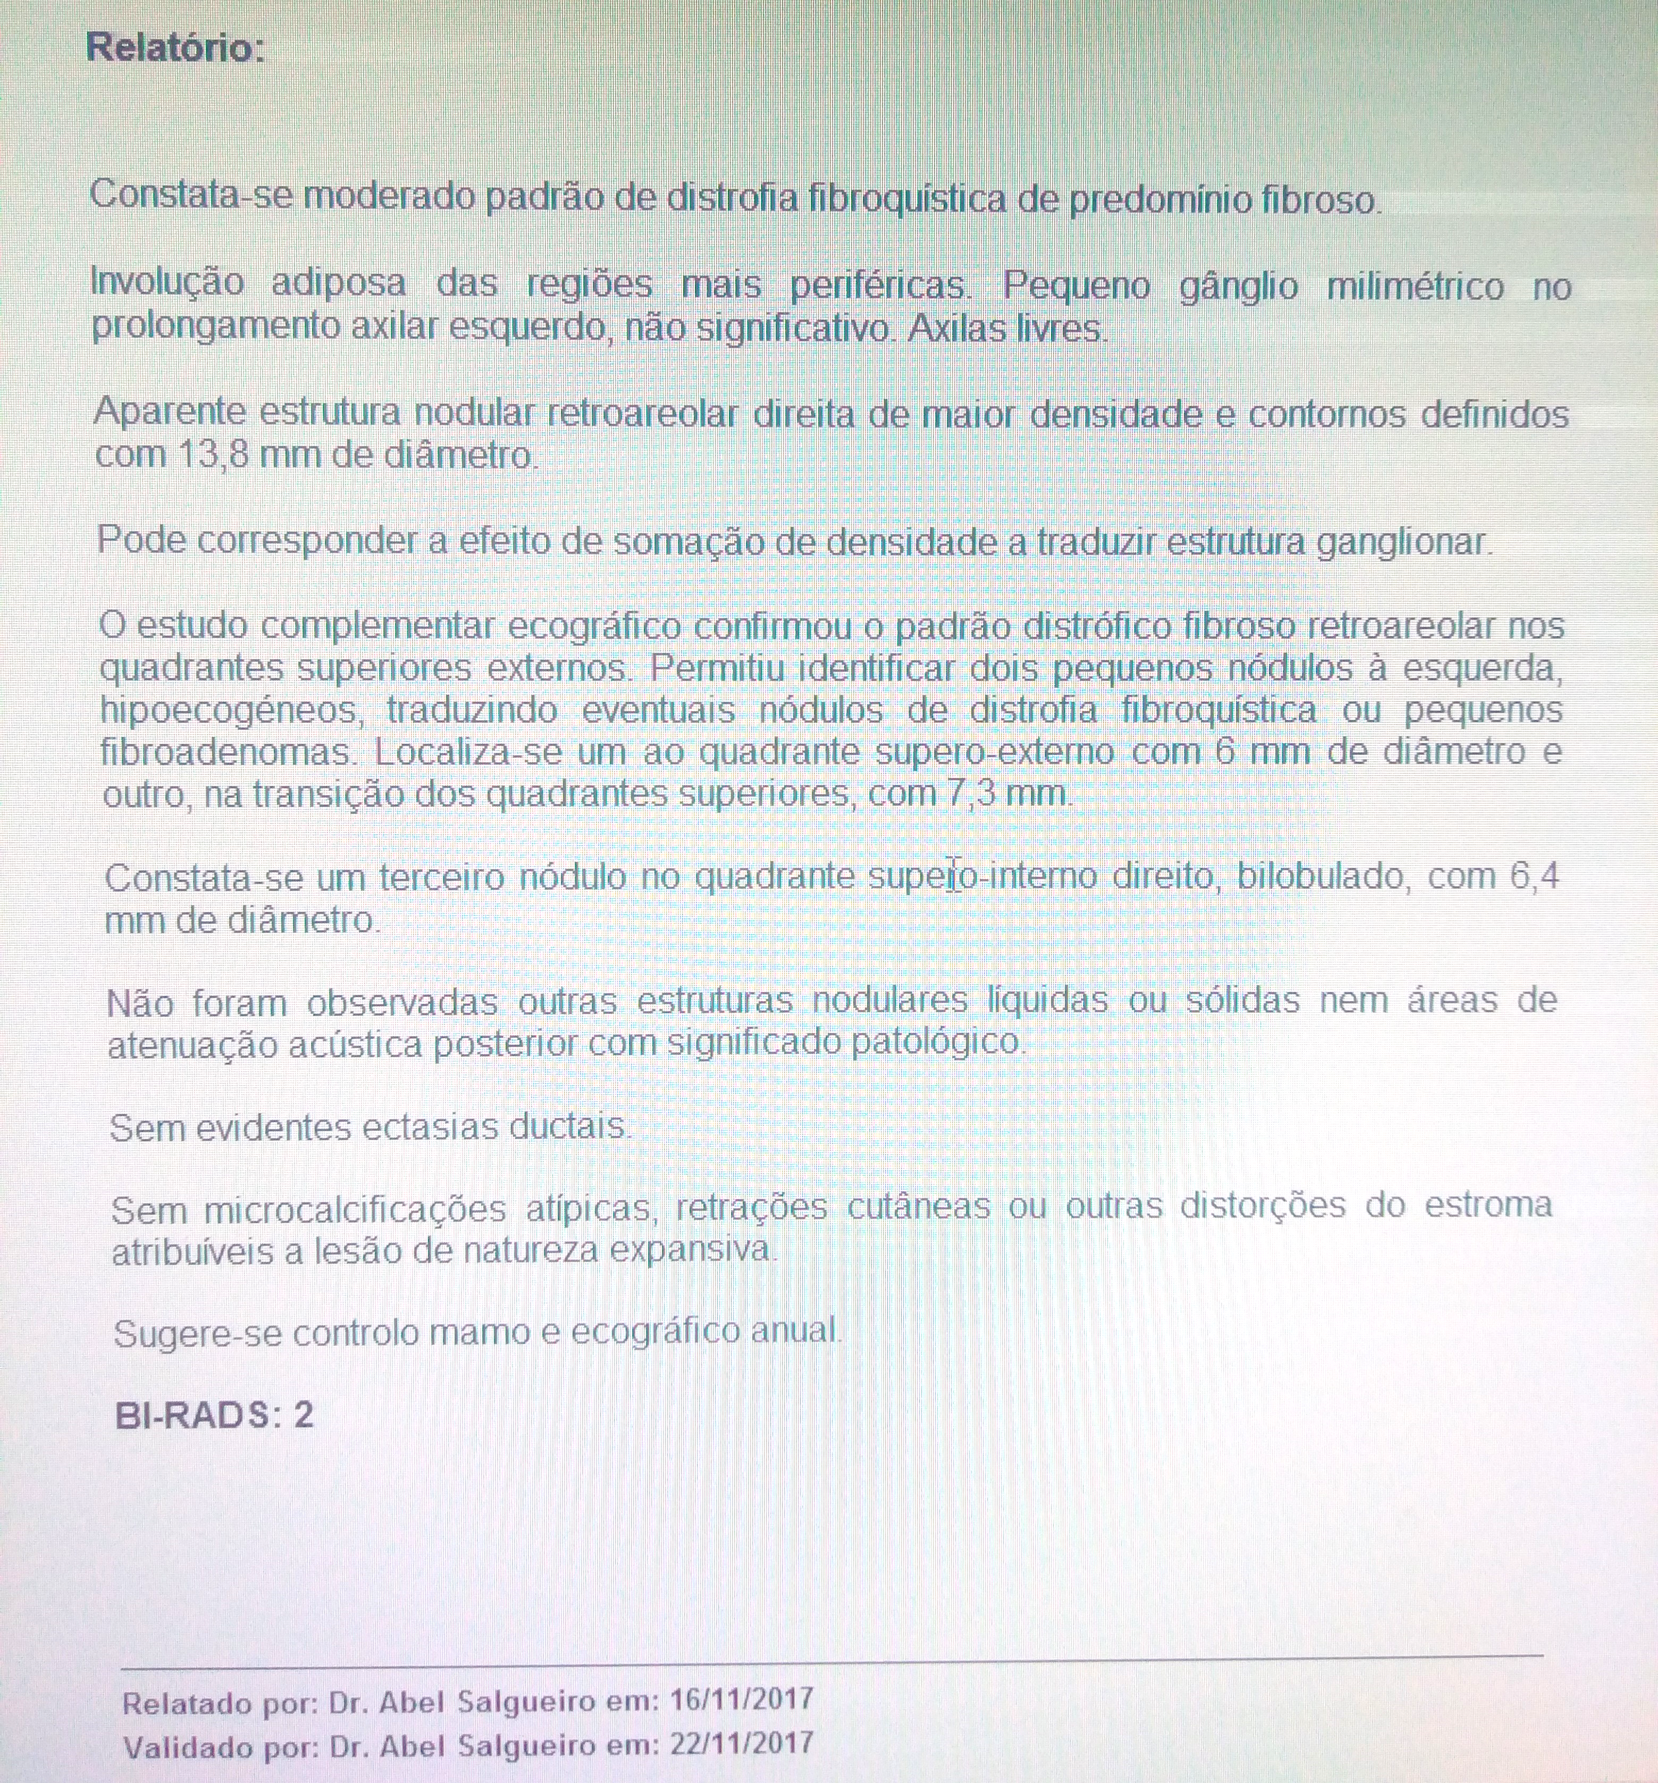
Relatório livre vs DICOM SR

Slide 5
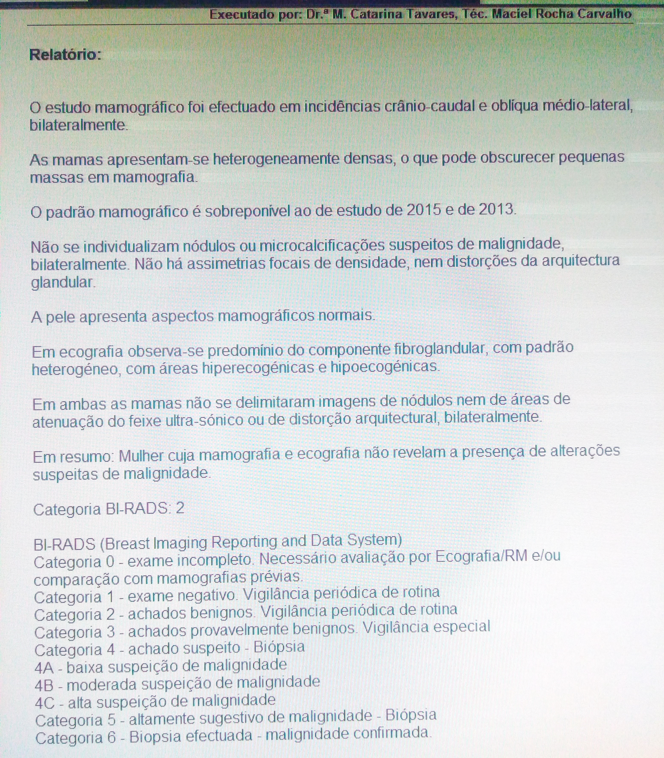
Relatório livre vs DICOM SR
O BI-RADS foi criado pelo trabalho conjunto entre o Colégio Americano de Radiologia, o NCI (National Cancer Institute), o CDC (Centers for Disease Control and Prevention ), a FDA (Food and Drug Administration), o Colégio Americano de Cirurgiões e o Colégio Americano de Patologistas.

Slide 6
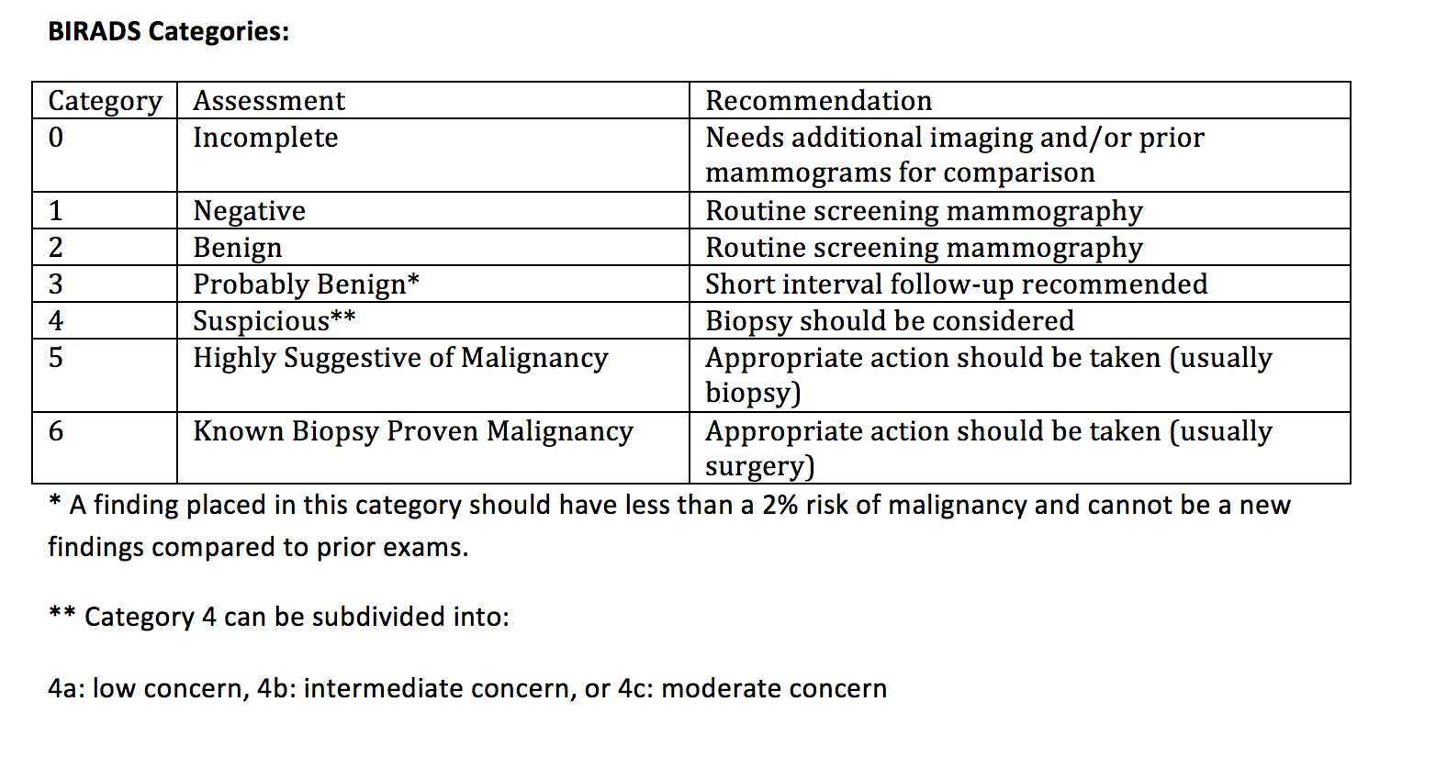
Relatório livre vs DICOM SR
A intenção por trás da criação e do uso do BI-RADS é uniformização e a padronização dos relatórios de mamografia, sujeitos a confusão na interpretação de resultados quando se utilizam critérios puramente descritivos.

Slide 7
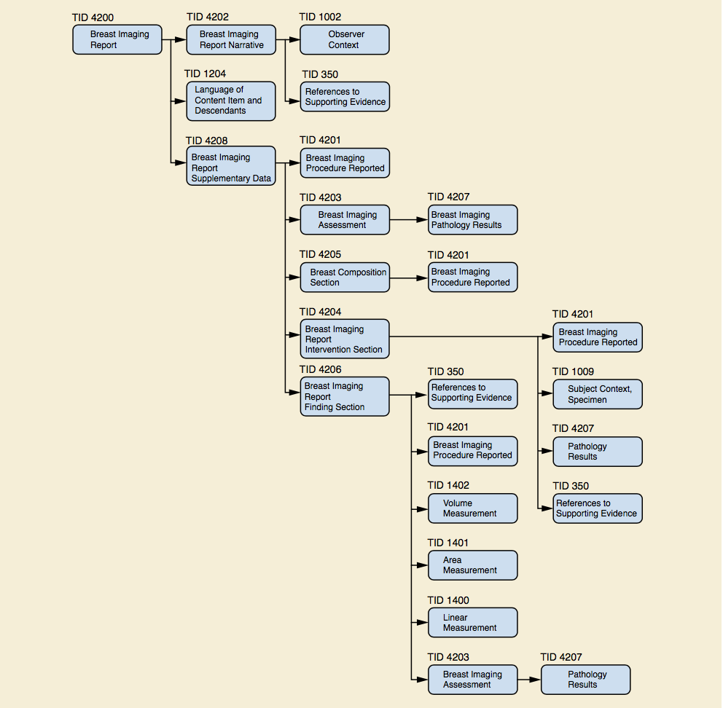
Mammo Template
Estrutura em forma de árvore
TIDs(nós da árvore)
Cada TID contém informação e aponta para outro TID

Slide 8
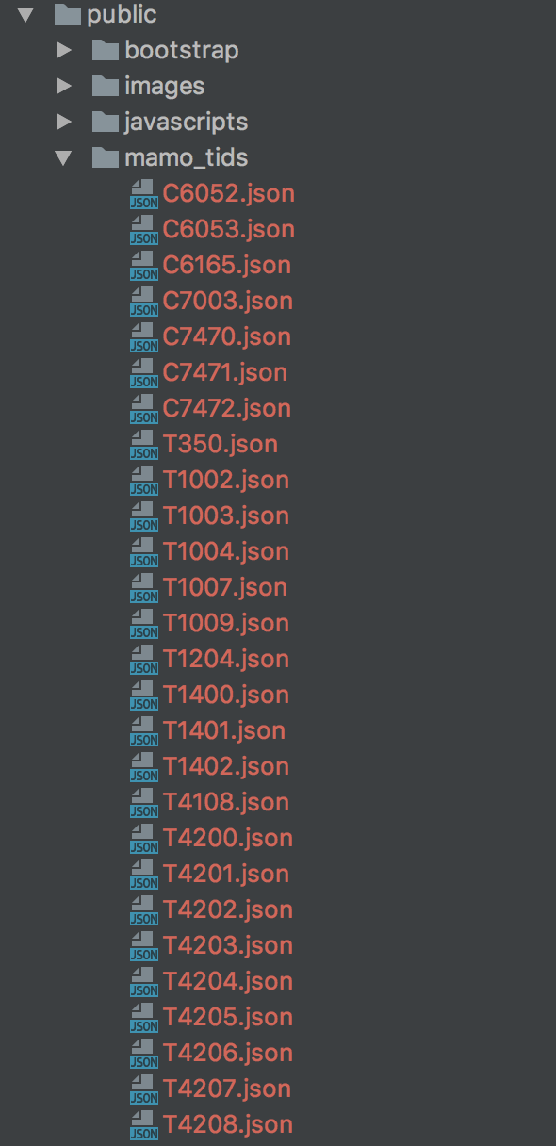
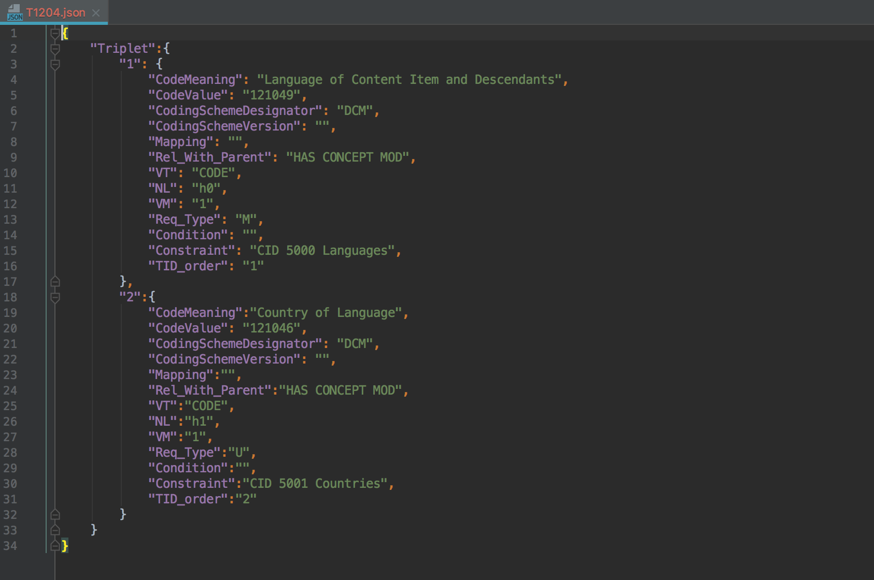
Template - Estrutura

Slide 9
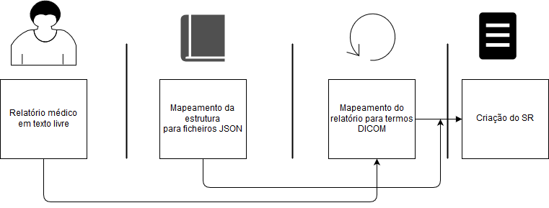
Projeto - Arquitetura
4 fases
Criação de um formulário
Ficheiros json com a estrutura do template
Mapeamento dos termos para csv
Percorrer a estrutura e criar o DICOM SR

Slide 10

Tecnologias usadas
Play Framework
Permite a criação de um formulário
Controlo do front-end e back-end através de Java ou Scala.
Neste projeto foi utilizado Java

Slide 11
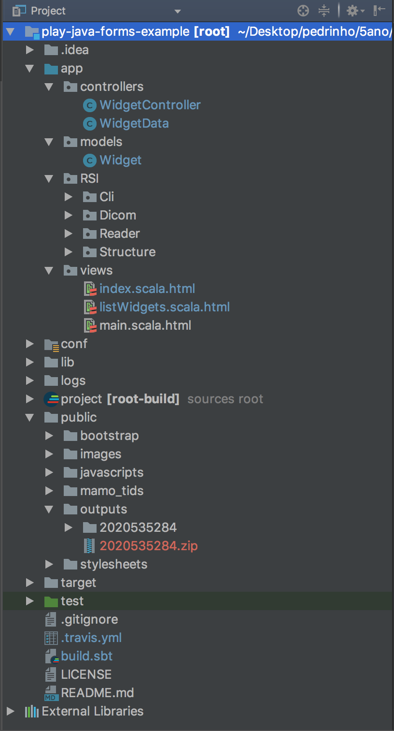
Estrutura
Back-end
Front-end
Dcm files

Slide 12
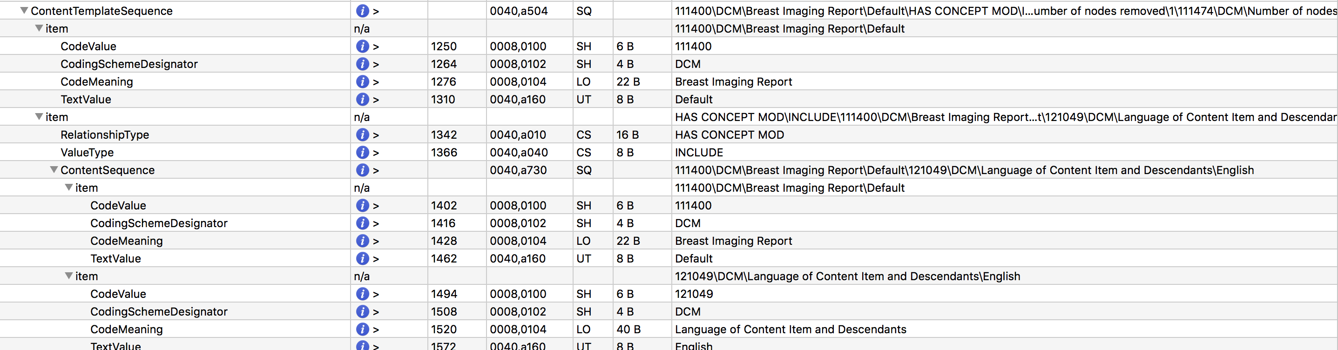
DICOM Metadados

Slide 13
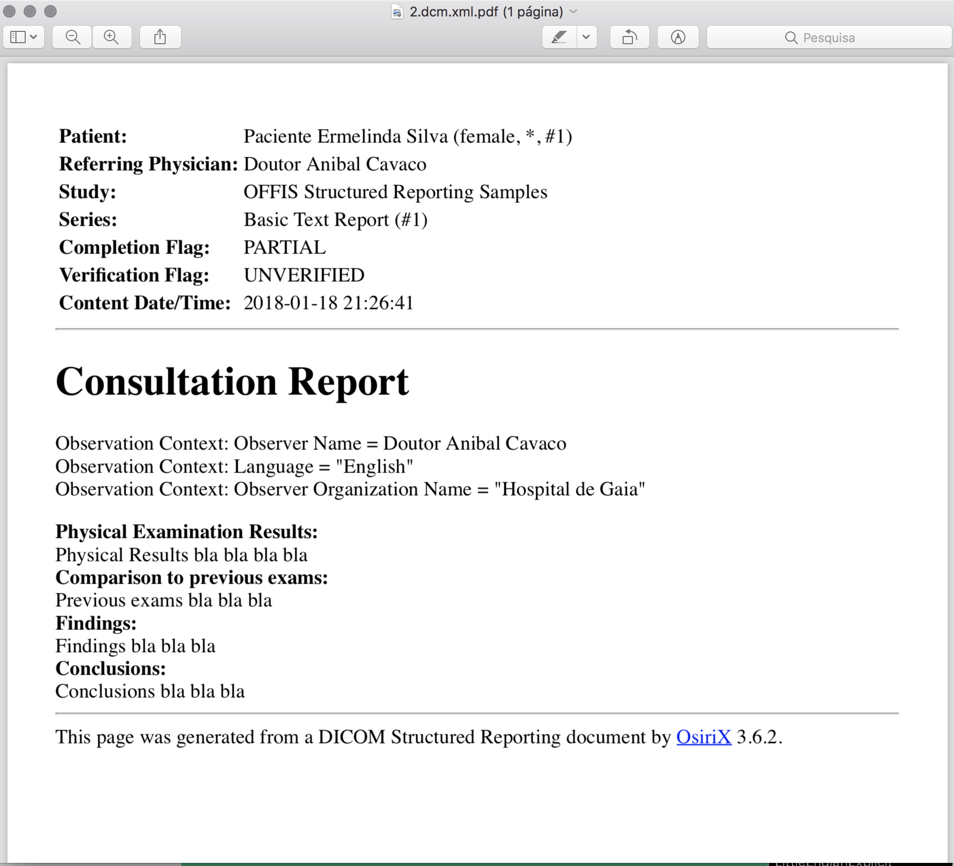
Extração de Metadados
Informação do Paciente e Doutor.
Informação do exame/relatório médico

